Slide 1
对称问题

Slide 2
问题.求点P(-2,2)关于直线l： x-y+1=0 的对称点Q的坐标.
(1,-1)
方法一
L
P(-2,2)
直接画图
方法二
M
求PQ与L的交点M
Q(a,b)
一般方法
利用几何关系列关于a, b的两个方程

Slide 3
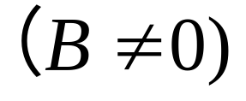
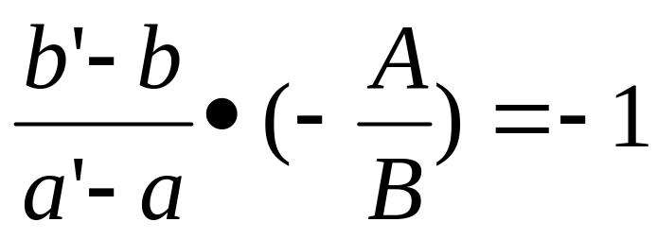
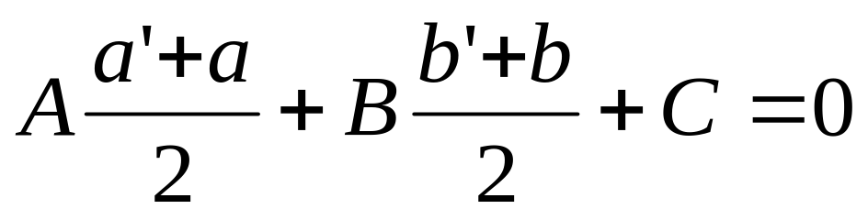
一般方法：
已知 m:Ax+By+C=0
求P关于m的对称点Q的坐标
设Q (a ’, b‘)利用m是线段PQ的垂直平分线列方程组：
Q(a’,b’)
L
M
P(a,b)

Slide 4
特殊的轴对称问题形成的结论：
点 P(a, b)关于直线 y=m的对称点为
P'(a, 2m-b)
点 P(a, b)关于直线 x=n的对称点为
P'(2n-a, b)
点 P(a, b)关于直线 y=x+m的对称点为
P'(b-m, a+m)
点 P(a, b)关于直线 y=-x+n的对称点为
P'(-b+n, -a+n)

Slide 5
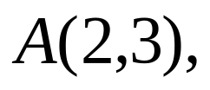
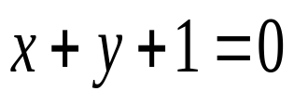
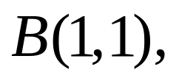
练习1、已知光线通过点
经过直线
反射，其光线反射通过点
求入射光线与反射光线所在直线的方程。

Slide 6
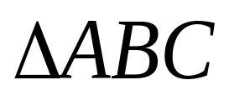
练习2.
已知 的一个顶点A(1,4) , 角B、C的平分线所在的直线方程分别为x+y=1和y=1,求BC所在的直线方程。

Slide 7
点关于点对称问题：
1.点P（1，2）关于点M（3，4)的对称点P'的坐标是
(5, 6)
2.点P（x，y）关于点M（a，b)的对称点P' 的坐标是
(2a-x,2b-y)

Slide 8
直线关于点对称的问题：
4.直线 x+2y+3=0关于原点O(0, 0)对称的直线方程为
x+2y-3=0
5.直线 x+2y+3=0关于点M(a, b)对称的直线方程为
(2a-x)+2(2b-y)+3=0
6.直线 Ax+By+C=0关于点M(a, b)对称的直线方程为
A(2a-x)+B(2b-y)+C=0

Slide 9
中心对称问题小结：
点 P(x, y)关于点 M(a, b)的对称点 为
P'(2a-x, 2b-y)
直线 Ax+By+C=0关于点M(a, b)对称的直线方程为
A(2a-x)+B(2b-y)+C=0

Slide 10
例题1. 求已知直线L:Ax+By+C=0关于直线m:ax+by+c=0的对称直线L’的方程.
L’
m
方法一 两点式 1.求L与m的交点O
2.求L上点P关于m的对称点P’
L
O
方法二 动点转移
1. 求L’上任一点P(x,y)关于 m的对称点P’
2.将点P’的坐标代入L的方程

Slide 11
练习：求已知直线L:2x-y-3=0关于直线m:x-y+1=0的对称直线L’的方程.

Slide 12
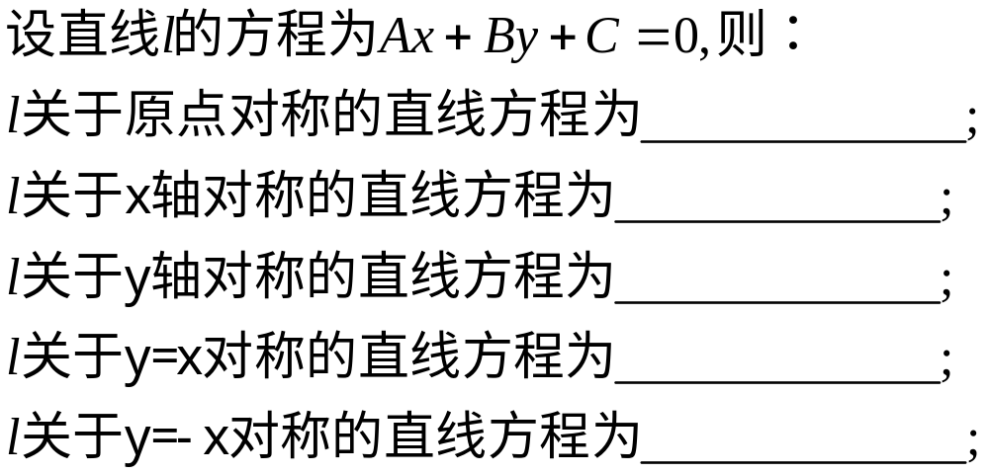
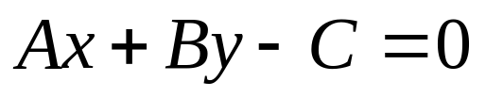
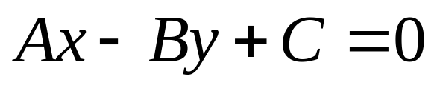
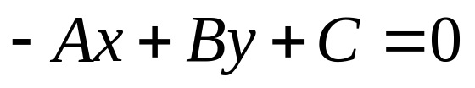
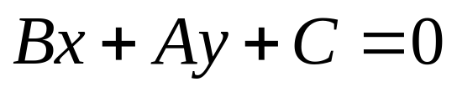
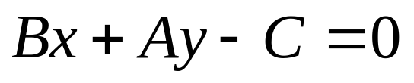
特殊的对称直线

Slide 13
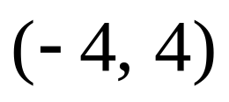
练习3.已知点A的坐标为 ，直线的方程为：3x＋y－2＝0，求：
（Ⅰ）点A关于直线的对称点A′的坐标；
（Ⅱ）直线关于点A的对称直线的方程.

Slide 14
巩固练习：
1.点P(2,5)关于直线x+y=o 的对称点的坐标是
A (5, 2) B (2,-5 ) C (-5,-2) D(-2,-5)
2.直线2x+3y-6=0关于点(1,-1)对称的直线是 A.3x-2y+2=0 B.2x+3y+7=0
C.3x-2y-12=0 D.2x+3y+8=0

Slide 15
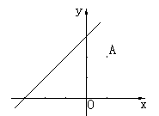




3. 一条光线经点
处射向
轴上一点B,
又从B反射到直线
上的一点C,后又从C点反射回A点,求直线BC的方程。

